Slide 1
Nucleosíntesis
Juan Manuel Castro
Universidad Nacional de Río Negro
Dr. Hernán Asorey
I.P.A.C.
2018

Slide 2
En el principio…
Según la evidencia y las leyes físicas conocidas, el modelo planteado para el comienzo del universo (Espacio-tiempo, materia y energía) sucedió de manera repentina hace 13,7 millones de años.
Este modelo es conocido como el Big bang, en el que se explica los primeros períodos del universo y su posterior desarrollo.
En el principio, el universo comenzó a expandirse a partir de un estado extremadamente denso y caliente para ser hoy el universo que conocemos.

Slide 3
Y todo lo que veo ¿de dónde salió?
En ese universo primigenio, con una densidad impensable, se cumplían y se mantuvieron las leyes físicas que lo gobiernan.
Con la propagación del espacio-tiempo (aumento de volumen), implicó una disminución de la temperatura media. Disminución de la energía cinética de las partículas primordiales (quarks y gluones), lo que devino en las primeras interacciones entre esas partículas.
Acá comienza el show...

Slide 4
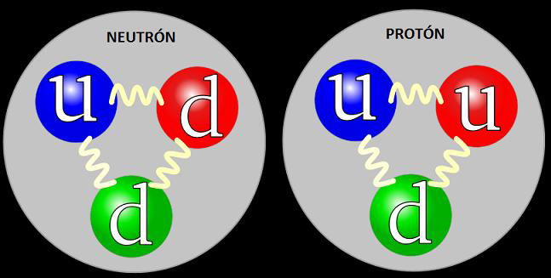
Del caldo primigenio y caliente que fue el universo, se formaron los protones y los neutrones cuando la temperatura disminuyó lo suficiente
Quarks:
Gluones:

Slide 5
La que empezó todo
Una vez que los nucleones estuvieron formados y se pudieron mantener, comenzaron a interactuar entre ellos. Esto dio lugar a lo que se conoce como la nucleosíntesis primordial.
Este proceso “ocurrió del tiempo cero a apenas unos cuatro minutos después de la llamada Gran Explosión. En estos primeros instantes el Universo era mínimo, inimaginablemente denso y se encontraba a temperaturas mayores que 10^27K pero, al irse expandiendo, la temperatura y la densidad disminuyeron rápidamente.” [1]

Slide 6

A T= 10^10 K, los protones y neutrones se transformaban en el otro con la misma facilidad con la que se formaban.
Con T= 10^9, los protones y los neutrones empezaron a fusionarse para dar origen a los primeros núcleos de deuterio.
A medida que la temperatura continuó disminuyendo, se formaban nuevos elementos y sus isótopos por fusión nuclear.

Slide 7
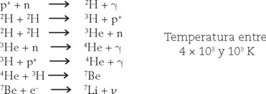
Fusión nuclear: Unión de núcleos para formar un núcleo más pesado.
Este proceso determinó las abundancias de estos elementos y sólo cambian como productos de la radioactividad.

Slide 8
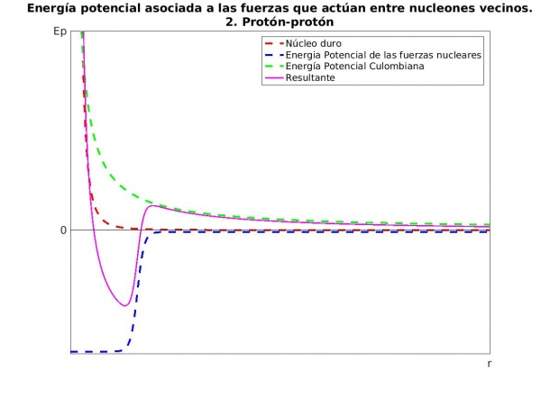
La temperatura fue decisiva en la producción de los elementos. Para que pudiesen unirse los núcleos, debían vencer la barrera de repulsión electrostática.
¿Hasta qué punto? Hasta que pudiese comenzar a actuar la fuerza fuerte (atractiva) y mantuviese al núcleo estable.

Slide 9
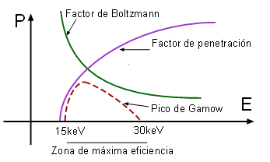
La temperatura necesaria para que esto suceda es menor de la esperada.
¿Qué nos estamos olvidando?
Una consideración que a George Gamow no se le escapó. Basándose en la mecánica cuántica, una barrera de potencial puede ser atravesada por el “efecto túnel” aunque la energía cinética de la partícula sea menor.
Esto define un rango de energía para la cual es mayor la probabilidad que ocurra la unión.

Slide 10
A medida que el núcleo aumenta su tamaño, aumenta su carga neta, aumentando proporcionalmente la fuerza de repulsión con otros núcleos, lo que marca un límite en la producción de isótopos más pesados.
A su vez, el universo continúa en expansión, lo que disminuye la temperatura, disminuyendo la energía cinética que lograba acercar lo suficiente los núcleos para que actuase la fuerza nuclear. A su vez, cuando la temperatura descendió por debajo de 10^4 K, los núcleos comenzaron a asociarse con los electrones dando origen a los primeros átomos neutros.
En este punto, las abundancias elementales son fijadas y sólo cambian como productos de la radioactividad.

Slide 11
¿Y el resto de la tabla periódica?
Cuando terminó la nucleosíntesis primordial, dejó como resultado isótopos (de Albuquerque) de hidrógeno, helio y litio.
Estos se distribuyeron por el espacio que ante ellos se expandía. Ahora comienza a interesar un nuevo tipo de interacción, la atracción gravitatoria.
En distintas regiones del universo, comenzaron a confluir estos elementos a un centro de masa común. La materia comienza a condensarse “lo suficiente para formar un centro de presión lo suficientemente grande para iniciar reacciones nucleares espontáneas” [2]

Slide 12
Las estrellas
La siguiente parte de la tabla periódica se produce en las estrellas por lo que se conoce como nucleosíntesis estelar.
La presión dentro de la estrella produce un aumento de la temperatura, necesaria para vencer ese potencial electrostático.
El combustible principal de una estrella es el hidrógeno (elemento más abundante) que por diferentes procesos, irá produciendo nuevos elementos.

Slide 13
Combustible estelar
Lo que no se dijo es que las fusiones nucleares liberan energía. Es por eso que una estrella brilla (emite luz).
Esta producción de energía está determinada el tipo de fusión nuclear. Cada elemento producido libera una cantidad de energía.
Pero ¿de dónde sale esa energía?

Slide 14
Defecto de masa
La masa en reposo del núcleo es menor que la masa de los nucleones (protones y neutrones) aislados.
Esta diferencia de masa, analizada desde el punto de vista de la relatividad especial, es transformada en energía por la famosa ecuación
E=(M_{reactivos}-M_{productos})*(C^2)
Ésta energía, a su vez, es igual a la energía de ligadura (enlace) que es la energía necesaria para separar un nucleón del núcleo.

Slide 15
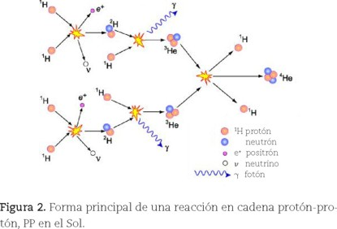
Combustión estelar
Con 6 protones se produce un átomo de He, 2 átomos de hidrógeno, 2 fotones, 2 neutrinos y 2 positrones.
Los neutrinos y los positrones aparecen como efecto de la transformación:
P -> N + e+ + v

Slide 16
El positrón al aniquilarse con un electrón, liberan fotones de energías equivalentes a su masa (511 KeV cada uno).
Los fotones liberados por la producción de ₃He es proporcional al defecto de masa.
A medida que la estrella envejece, disminuye el hidrógeno que la conforma, reemplazandolo con emisión de energía y elementos más pesados.

Slide 17


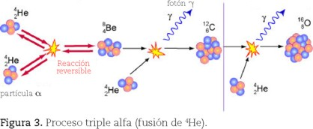

Slide 18
¿Entonces toda la tabla periódica se forma en las estrellas?
La respuesta es no. Haciendo la cuenta del defecto de masa, nos encontramos que la energía de enlace por nucleón en función del número másico tiene un máximo abundante en el hierro, conocido como “Pico de hierro”
Por debajo del hierro, gano energía fusionando núcleos
Por arriba del hierro, gano energía partiendo núcleos.

Slide 19
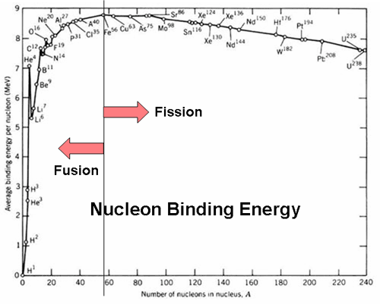

Slide 20
¿Aún hay más?
Si, y es la responsable de la producción de el resto de la tabla periódica de elementos naturales; la nucleosíntesis explosiva.

Slide 23
[1]-http://www.scielo.org.mx/scielo.php?script=sci_arttext&pid=S0187-893X2012000100011
[2] The origin of the universe; John D. Barrow (1994). Traducción propia.

